Slide 1

Перпендикулярні прямі
6 клас

Slide 2

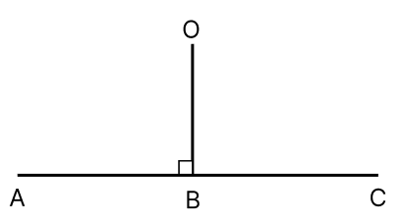
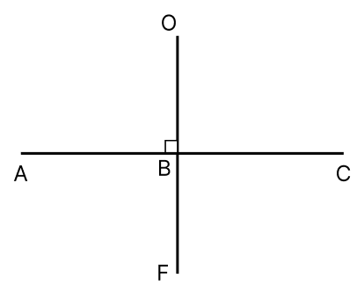
Що таке перпендикулярні прямі?
1)Намалюймо розгорнутий кут АВС, який дорівнює 180°.
2)Тепер намалюємо бісектрису ВО кута АВС
3) Оскільки бісектриса ділить кут навпіл, то кут АОВ=ОВС=90°.
4) Тепер з точки В проведемо промінь ВF так, щоб утворився розгорнутий кут FBO. Оскільки цей кут = 180°, а кут АВО = 90°, то кут АВF також = 90°. Аналогічно виходить з кутом ОВС=СВF=90°. Отримуємо 4 кути по 90°

Slide 3
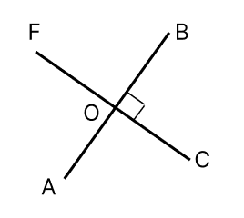
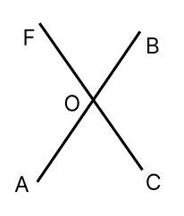
Що таке перпендикулярні прямі?
Отже, можемо зробити висновок, що
Перпендикулярні прямі – це прямі, усі кути між якими дорівнюють 90°
Перпендикулярні прямі позначають знаком ⟂.
Тобто можна записати, що
АВ ⟂ FC
Перпендикулярні прямі
НЕ перпендикулярні прямі

Slide 4
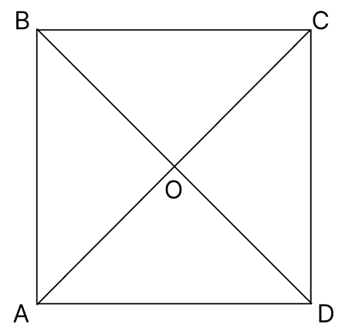
Самостійна робота
Дайте відповідь на запитання та виконайте вправи
Що називають перпендикулярними прямими?
Яка головна умова перпендикулярності?
Як можна побудувати перпендикулярні прямі?
На малюнку зображений квадрат. Запишіть усі перпендикулярні прямі.
5) Намалюйте тупокутний рівнобедрений трикутник. Через вершину трикутника проведіть перпендикулярну пряму до протилежної сторони. Знайдіть гострі кути трикутника, якщо половина тупого кута = 60°

Slide 5
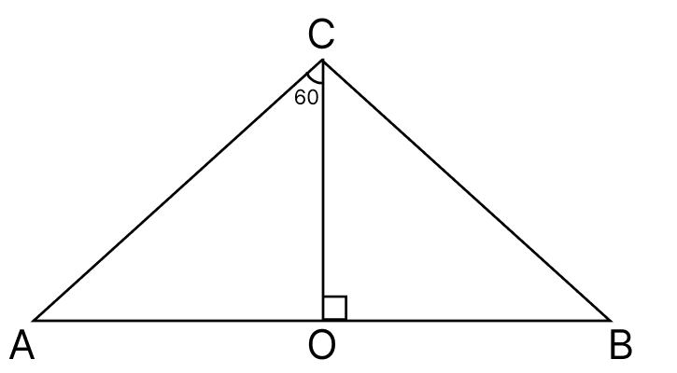
Самоперевірка
Перпендикулярні прямі – це прямі, усі кути між якими = 90 градусів.
Головною умовою перпендикулярності є чотири суміжні кути по 90 градусів.
За допомогою косинця.
AB ⟂ BC ⟂CD ⟂AD. AC ⟂BD(AO ⟂BO ⟂CO ⟂DO)
Отже, пряма СО ⟂ АВ, і є бісектрисою кута АСВ. Тому кут АСВ дорівнює 120 градусів. Оскільки сума кутів рівнобедреного трикутника дорівнює 180 градусів, то сума гострих кутів дорівнює 60, тобто кут А=кут В=30°

Slide 6
Скільки правильних відповідей ви отримали?
Для закріплення отриманих знань рекомендуємо:
Опрацювати у вашому підручнику з математики тему «Перпендикулярні прямі».
Повторити види трикутників, властивості кутів у трикутнику.
Тренуватись у побудові перпендикулярних прямих за допомогою косинця.

